Slide 1
Längeneinheiten
der Millimeter (mm)
der Zentimeter (cm)
der Dezimeter (dm)
der Meter
(m)
der Kilometer (km)

Slide 2
Längeneinheiten
Ein Kilometer hat 1000 Meter.
Ein Meter hat 100 Zentimeter.
Ein Dezimeter hat 10 Zentimeter.
Ein Zentimeter hat 10 Millimeter.

Slide 3
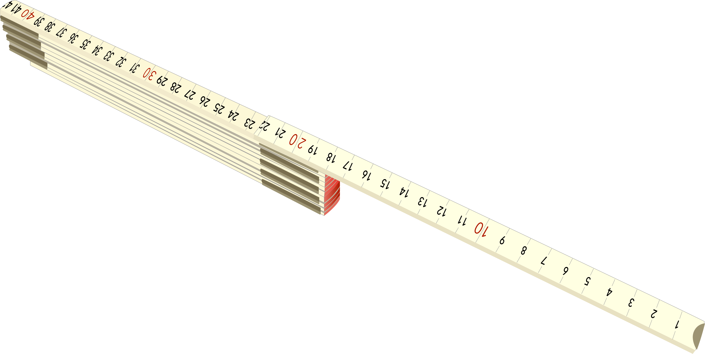
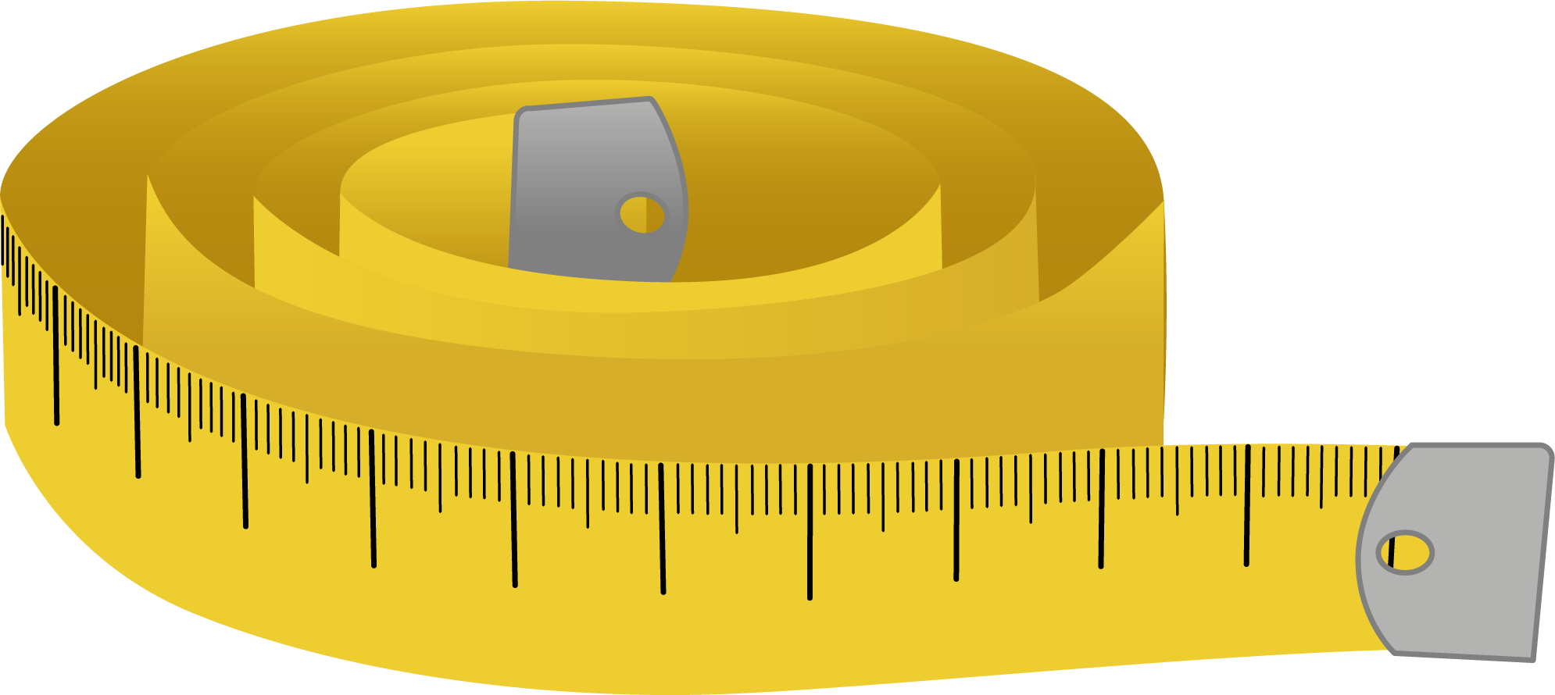
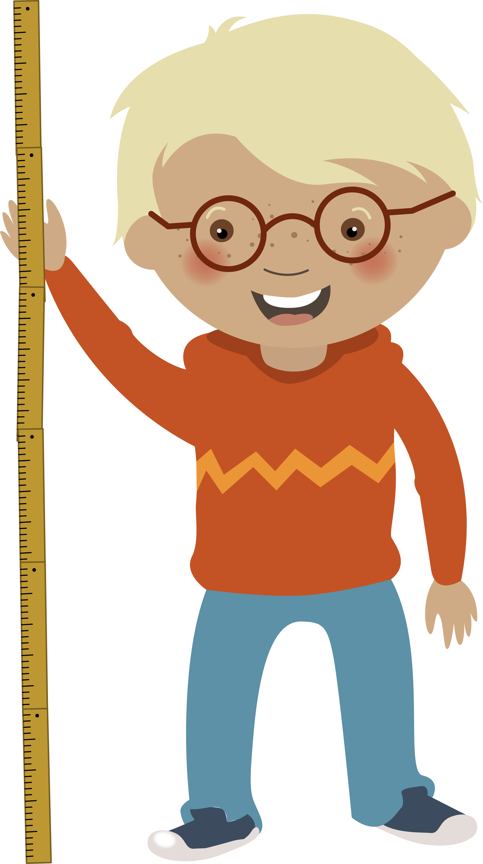
Wir messen
Wir messen
das Lineal
der Zollstock
das Maßband
Ich bin 1,20 m groß.

Slide 4
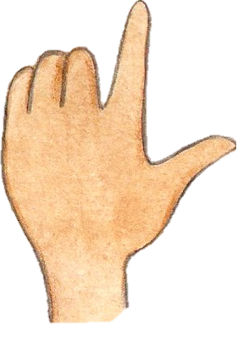
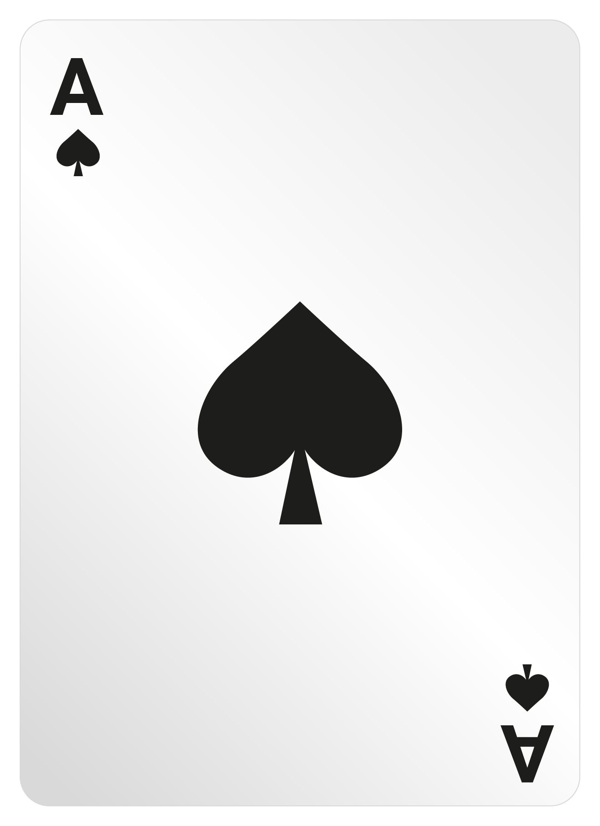
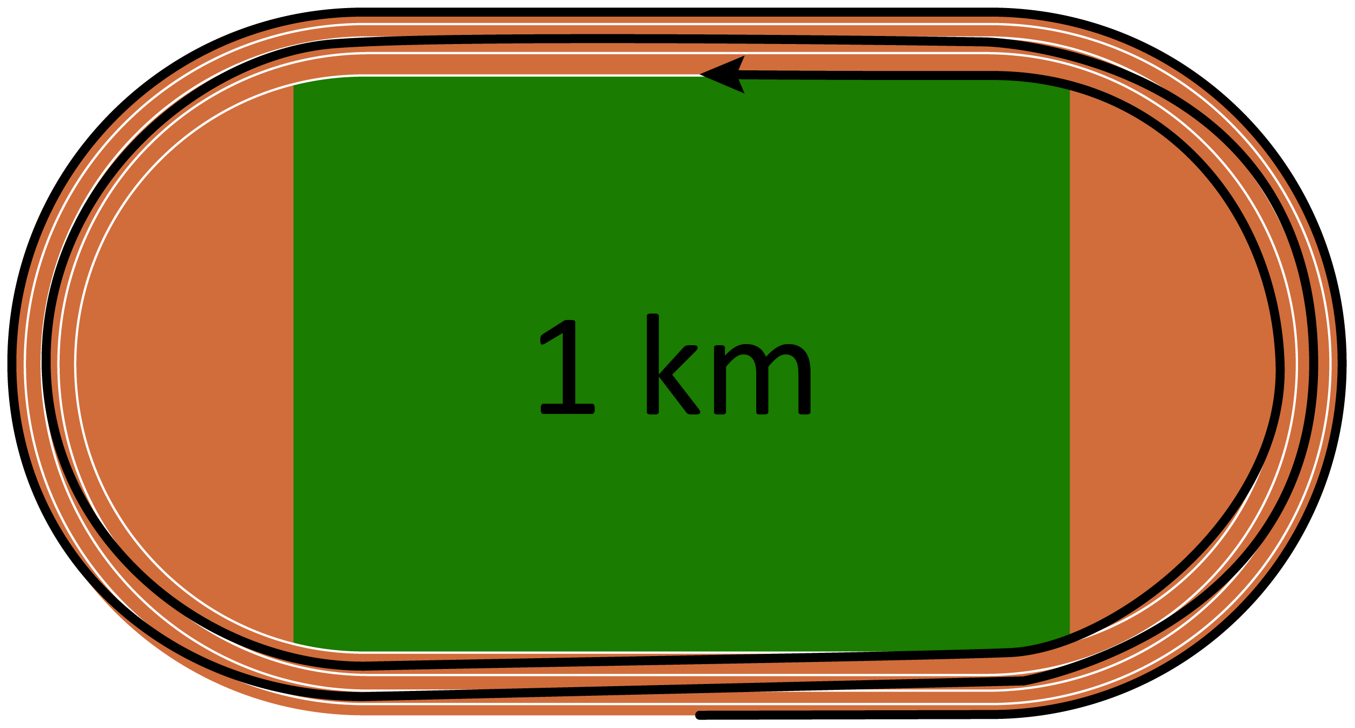
Wir messen
1 cm
1 mm
1 dm
die Fingerbreite
die Bleistiftspitze
die Spielkarte
1 m
der Schritt
das Fußballstadion

Slide 5
Wir messen
die Länge
die Breite
die Höhe
„…kürzer als…“
„…gleich lang“
„…länger als…“

